Slide 1


Slide 2
HIPERTENSION ARTERIAL
DR. DANIEL PEREZ CALDERON
MEDICINA INTERNA
2012

Slide 3
Agenda
Necesidades no cubiertas en el tratamiento de la hipertensión
¿Por qué es necesario un tratamiento combinado?
  Ventajas de la SPC (Single Pill Combination)
  Directrices
  Cumplimiento del tratamiento
Estudios de soporte / Resultados
  LittleJohn III
  White
  TEAMSTA 5 / TEAMSTA 10

Slide 4
Alta prevalencia de la hipertensión en todo el mundo
Prevalencia de la hipertensión (%)
Estados
Unidos
Italia
Suecia
Inglaterra
España
Finlandia
Japón*
Alemania
Adultos entre 35 y 64 años de edad (los datos están ajustados en función de la edad y del sexo), excepto* (adultos de edad ≥ 30 años)
Hipertensión definida como PA ≥ 140/90 mmHg o bajo tratamiento
Wolf-Maier et al. JAMA. 2003;289:2363−2369;
Sekikawa, Hayakawa. J Hum Hypertens. 2004; 2004;18:911–912.
Notes:
Esta diapositiva muestra la alta prevalencia de la hipertensión, lo que indica la gran necesidad tanto de la prevención como de un mejor control farmacológico de la hipertensión.
Se analizaron los datos de encuestas de muestras nacionales con el objetivo de hallar estimaciones de la PA y de la prevalencia de la hipertensión, ajustadas en función de la edad y del sexo, con el umbral estándar (PA ≥ 140/90 mmHg o tratamiento con medicamentos antihipertensivos) por país y región (Europa, en comparación con Norteamérica).¹
La prevalencia de hipertensión fue mayor en Alemania (55%), seguida de Finlandia (49%), España (47%), Inglaterra (42%), Suecia (38%) e Italia (38%). La prevalencia en los Estados Unidos fue la mitad que la tasa en Alemania (28%; igual que la tasa en Canadá [27%; los datos de Canadá no aparecen en las diapositivas]). La prevalencia de hipertensión de la media europea fue significativamente mayor en el 44,2% en comparación con el 27,6% en Norteamérica.¹ Otro estudio realizado en Japón encontró que la prevalencia fue alta, del 49%, en toda la población adulta mayor de 30 años de edad.²
El patrón de mayores valores de la PA y prevalencias de la hipertensión está estrechamente relacionado con las tasas de mortalidad por ictus, la enfermedad CV con el mayor RR como consecuencia de la hipertensión.¹
Bibliografía
Wolf-Maier K, et al. Hypertension prevalence and blood pressure levels in 6 European countries, Canada, and the United States. JAMA 2003;289:2363–2369.
Sekikawa A, Hayakawa T. Prevalence of hypertension, its awareness and control in adult population in Japan. J Hum Hypertens 2004; 2004;18:911–912.

Slide 5
La prevalencia de la hipertensión aumenta con la edad y es > 60% en pacientes de 60 años de edad y mayores
Varones
Mujeres
Prevalencia de la hipertensión (%)
20−29
30−39
40−49
50−59
60−69
≥ 70
Edad (años)
Datos correspondientes a economías de mercado establecidas:
Australia, Canadá, Inglaterra, Alemania, Grecia, Italia, Japón, España, Suecia, EE. UU.
Kearney et al. Lancet. 2005;365:217−223.
Notes:
Esta diapositiva muestra los resultados de un análisis de los datos en todo el mundo (de la literatura publicada entre 1980 y 2002) sobre la prevalencia de la hipertensión (específicos por edad y sexo).¹
La hipertensión se definió como PAS ≥ 140 mmHg o PAD ≥ 90 mmHg o el uso de medicación antihipertensiva. Sólo se incluyen en esta diapositiva los datos de las economías de mercado establecidas (es decir, Australia, Canadá, Inglaterra, Alemania, Grecia, Italia, Japón, España, Suecia, EE. UU.). Están disponibles otros datos (no se muestran) para las antiguas economías socialistas (Eslovaquia), India, América Latina y Caribe, Oriente Medio, Asia y África subsahariana.¹
Como se ilustra, la prevalencia de la hipertensión aumenta con la edad avanzada. En edades más jóvenes, la prevalencia fue mayor en hombres que en mujeres; no obstante, desde los 60 años, la tendencia se invirtió, con una prevalencia mayor en mujeres que en hombres. Se desconocen los motivos de las diferencias en la PA en función del sexo, aunque se ha sugerido (pero no está probado) que los estrógenos pueden ser responsable de la menor PA en mujeres más jóvenes.²
Bibliografía
Kearney PM, et al. Global burden of hypertension: analysis of worldwide data. Lancet. 2005;365:217−223.
August P, et al. Hypertension in women. J Clin Endocrinol Metab. 1999;84:1862-1866.

Slide 6
El conocimiento, el tratamiento y el control de la hipertensión son más bien bajos a nivel mundial
 | Proporción de pacientes en la población (%)
País | Conoce | Tratado | Controlado*
Japón | 16,0 | – | 4,1
Inglaterra | 35,8 | 24,8 | 10,0
Alemania | 36,5 | 26,1 | 7,8
España | 38,9 | 26,8 | 5,0
Suecia | 48,0 | 26,2 | 5,5
Italia | 51,8 | 32,0 | 9,0
Estados Unidos | 69,3 | 52,5 | 28,6
* PA < 140/90 mmHg
Wolf-Maier et al. Hypertension. 2004;43:10–17;
Sekikawa, Hayakawa. J Hum Hypertens. 2004;18:911-912.
Notes:
Esta diapositiva muestra los datos de encuestas nacionales sobre el tratamiento y el control de la hipertensión en Europa y en los Estados Unidos en pacientes de 35-64 años de edad.¹
Sobre la base de una definición de la hipertensión como ≥ 140/90 mmHg, Inglaterra mostró el menor nivel de tratamiento, seguido muy de cerca por Suecia, Alemania, España e Italia. La proporción de pacientes que alcanzaron los objetivos de PA fue baja, dado que menos del 10% de los pacientes tratados alcanzan los valores objetivo de presión arterial de < 140 mmHg para la PAS y < 90 mmHg para la PAD en toda Europa, mientras que más de dos tercios de los pacientes hipertensos no reciben tratamiento antihipertensivo en absoluto.¹ Entre los hipertensos en Japón, la prevalencia de hipertensión (49%) y el porcentaje de aquellos que no tenían conocimiento de la hipertensión (59%) resultó ser mucho mayor, mientras que el porcentaje de aquellos que fueron tratados y controlados (21%) fue mucho menor que en otros países.²
En pacientes hipertensos con alto riesgo (es decir, las personas contempladas por las directrices) en España e Inglaterra, los porcentajes de control en el umbral de 140/90 mmHg fueron del 1% y 4%, respectivamente, en comparación con el 8% y 10% en los hipertensos de bajo riesgo.¹
Teniendo en cuenta los efectos perjudiciales de la PA elevada y la carga de las enfermedades CV, es evidente que se han de intensificar los esfuerzos en la mayoría de los pacientes para mejorar las tasas de tratamiento, así como las tasas de control de la PA.
Bibliografía
Wolf-Maier K, et al. Hypertension treatment and control in five European countries, Canada, and the United States. Hypertension. 2004;43:10−17.
Sekikawa A, Hayakawa T. Prevalence of hypertension, its awareness and control in adult population in Japan. J Hum Hypertens. 2004;2004;18:911–912.

Slide 7
Muchos pacientes hipertensos no reciben tratamiento o no logran el control de la PA (NHANES)
Sin tratamiento
No se ha podido lograr el control de la PA*
**
Porcentaje de la población
**
1976-1980
1988-1991
1991-1994
1999-2000
2001-2002
2003-2004
2005-2006
2007-2008
Año
* El control de la PA se define como PA <140/90 mmHg, PA <130/80 mmHg en pacientes con diabetes o nefropatía crónica, incluye pacientes tratados y no tratados, excepto** (solamente los pacientes tratados)
Chobanian et al. Hypertension. 2003;42:1206–1252; Ong et al. Hypertension. 2007;49:69–75;
Ostchega et al. NCHS Data Brief. 2008;3:1–38; Egan et al. JAMA. 2010;303:2043-2050.
Notes:
Esta diapositiva muestra un análisis de los datos de NHANES sobre las tasas de control de la PA.^{1–4}
La mayoría de los pacientes con hipertensión tienen conocimiento de su situación. A pesar de ello, un sorprendente número de pacientes con hipertensión no logran controlar su PA. Se considera que los pacientes conocían su afección si habían recibido un diagnóstico de hipertensión. El tratamiento se definió como el inicio de una intervención (modificación del estilo de vida, tratamiento farmacológico o ambos) con la intención de lograr el control de la PA. Se considera que la hipertensión está controlada si la media de la PA era inferior a 140/90 mmHg o inferior a 130/80 mmHg en pacientes con diabetes o nefropatía crónica.^{1,2}
Entre 1976 y 2004, el porcentaje de la población adulta que sabía que tenía hipertensión había aumentado del 51% al 76%. ^{1,2} Sin embargo, un alarmante 63% de todos los pacientes con hipertensión no logró controlar la PA entre el año 2003 y 2004.² El 36% entre 2005 y 2006, y el 50% entre 2007 y 2008, se refiere a pacientes tratados, mientras que los porcentajes para los años anteriores incluyen a los pacientes sin tratamiento ^{3,4.}
Bibliografía
Chobanian AV, et al. Seventh report of the Joint National Committee on Prevention, Detection, Evaluation, and Treatment of High Blood Pressure. Hypertension. 2003;42:1206-1252.
Ong KL, et al. Prevalence, awareness, treatment, and control of hypertension among United States adults 1999-2004. Hypertension. 2007;49:69-75.
Ostchega Y, et al. Hypertension awareness, treatment and control – continued disparities in adults: United States, 2005-2006. NCHS Data Brief. 2008;3:1-8.
Egan BM, et al. US trends in prevalence, awareness, treatment, and control of hypertension, 1988–2008. JAMA. 2010;303:2043–2050.

Slide 8
Una minoría de los pacientes logran controlar la PA con monoterapia
Pacientes con control de la PA (%)
PA < 140/90 mmHg
PA < 135/85 mmHg
Dickerson et al. Lancet. 1999:353:2008–2013.
Notes:
Esta diapositiva muestra la proporción de pacientes que alcanza sus objetivos de PA con el primer fármaco antihipertensivo.¹
En una rotación cruzada de las cuatro clases principales de fármacos antihipertensivos (IECA, βB, BCC y diurético), en 56 pacientes hipertensos jóvenes no tratados (media de PA de 161/98 mmHg), se evaluó la tasa de respuesta con la monoterapia alcanzada mediante una rotación sistemática (ciclos mensuales).¹
Se observó una variabilidad significativa en la respuesta de los pacientes hipertensos a diferentes fármacos antihipertensivos, con un 61% de los pacientes que no alcanzan el objetivo de PA ≤ 140/90 mmHg con su primer fármaco; la rotación incrementó el éxito de la monoterapia (del 39% al 73%, p = 0,0001). De igual modo, el 80% de los pacientes no alcanzó el objetivo de PA ≤ 135/85 mmHg con su primer fármaco; la rotación incrementó el éxito de la monoterapia (del 20% al 50%).¹
Bibliografía
Dickerson JE, et al. Optimization of antihypertensive treatment by crossover rotation of four major classes. Lancet. 1999;353:2008-2013.

Slide 9
La mayoría de los pacientes hipertensos necesitan un tratamiento combinado para alcanzar los objetivos de PA
Ensayo (PAS alcanzada)
ASCOT-BPLA (137 mmHg)
ALLHAT (138 mmHg)
IDNT (138 mmHg)
RENAAL (141 mmHg)
UKPDS (144 mmHg)
ABCD (132 mmHg)
MDRD (132 mmHg)
HOT (138 mmHg)
AASK (128 mmHg)
1
2
3
4
Número medio de medicamentos antihipertensivos
Bakris et al. Am J Med. 2004;116(5A):30S–38S;
Dahlöf et al. Lancet. 2005;366:895-906.
Notes:
Esta diapositiva muestra que la mayoría de los pacientes requiere más de un medicamento antihipertensivo para alcanzar el objetivo de PA.
En la gran mayoría de pacientes hipertensos, el control efectivo de la PA solamente puede lograrse mediante la combinación de al menos dos fármacos antihipertensivos.¹
En varios ensayos recientes sobre antihipertensivos, se permitió el tratamiento combinado con el fin de alcanzar los objetivos de PA.^{2,3} Estos ensayos se muestran en esta diapositiva, junto con la media de la PAS obtenida en el ensayo.
Asimismo, se indica el número medio de medicamentos que requieren los pacientes en el estudio. Es evidente que fue necesario el uso generalizado del tratamiento combinado para alcanzar los objetivos de PA.
Bibliografía
Mancia G, et al. European Society of Hypertension – European Society of Cardiology. 2007 guidelines for the management of arterial hypertension (ESH/ESC Guidelines). Eur Heart J. 2007;28:1462–1536.
Bakris G, et al. The importance of blood pressure control in the patient with diabetes. Am J Med. 2004;116(5A):30S–38S.
Dahlöf B, et al. Prevention of cardiovascular events with an antihypertensive regimen of amlodipine adding perindopril as required versus atenolol adding bendroflumethiazide as required, in the Anglo-Scandinavian Cardiac Outcomes Trial-Blood Pressure Lowering Arm (ASCOT-BPLA): a multicentre randomized controlled trial. Lancet. 2005;366:895-906.

Slide 10
Ventajas y consideraciones del tratamiento combinado (SPC)
Beneficios
El objetivo de PA se puede lograr con mayor rapidez que con la monoterapia¹⁻⁴
Mayor reducción de la PA^{1,2} y mayor respuesta de la PA y de los porcentajes de control^{3,4} en comparación con la monoterapia
Menor número de EA debido a la menor dosis de los agentes individuales (menores dosis eficaces debido al modo de acción complementario)^{3,4}
Las combinaciones de dosis fija, en un solo comprimido, reducen la carga de comprimidos, ^{1,2} consiguen un mejor cumplimiento y adherencia al tratamiento, ^{3,4} y pueden costar menos que los componentes individuales recetados
Pacientes
La mayoría de los pacientes hipertensos requerirán dos o más agentes para conseguir la PA objetivo^{1,2}
Combinaciones
Los fármacos deben presentar un mecanismo de acción complementario ²
Existen pruebas de que la reducción de la PA con el tratamiento combinado es mayor que la de cada componente individual solo ²
Limitaciones
Pérdida de flexibilidad con combinaciones de un único comprimido ²
1. Chobanian et al. Hypertension. 2003;42:1206–1252; 2. Mancia et al. Eur Heart J. 2007:28:1462–1536;
3. Tedesco et al. J Clin Hypertens. 2006;8:634–641; 4. Wald et al. Am J Med. 2009;122:290-300.
Notes:
Esta diapositiva describe los muchos beneficios clínicos que aporta el tratamiento combinado/combinación de dosis fija (CDF).¹⁻⁴
En un reciente metaanálisis, Wald y cols. mostraron que la combinación de fármacos de dos clases de antihipertensivos diferentes resultó hasta cinco veces más eficaz en la reducción de la PA que el aumento de la dosis de un solo fármaco.⁴
Según las directrices del JNC 7 y ESH, la iniciación del tratamiento con > 1 fármaco incrementa la probabilidad de un logro más rápido de los objetivos de PA; además, el uso de combinaciones de múltiples fármacos a menudo produce una mayor reducción de la PA en dosis más bajas que cada uno de los componentes por separado, lo que se traduce en una menor incidencia de efectos secundarios. ^{1,2} Las CDF proporcionan beneficios adicionales, tales como una reducción de la carga de comprimidos,^{1,2} lo que puede redundar en una mejor adherencia del paciente² y también hace que el paciente solamente deba afrontar un copago, en lugar de dos. Además, es posible que las CDF cuesten menos que los componentes individuales recetados por separado.¹ Un inconveniente de las CDF, sin embargo, es la pérdida de flexibilidad en la posología.²
Así pues, ¿qué pacientes deben ser considerados para el tratamiento combinado? Según el JNC 7 y la ESH, la mayoría de los pacientes con hipertensión requieren la administración de múltiples agentes antihipertensivos para lograr los objetivos del tratamiento.^{1,2} Al considerar qué agentes se deben combinar, la ESH sugiere que los fármacos tengan mecanismos de acción complementarios. Además, existen pruebas de que la reducción de la PA con el tratamiento combinado es mayor que la de cada componente individual solo.²
Bibliografía
Chobanian AV, Bakris GL, Black HR, et al. Seventh report of the Joint National Committee on Prevention, Detection, Evaluation, and Treatment of High Blood Pressure. Hypertension. 2003;42:1206–1052.
Mancia G, De Backer G, Dominiczak A, et al. 2007 Guidelines for the management of arterial hypertension: The Task Force for the Management of Arterial Hypertension of the European Society of Hypertension (ESH) and of the European Society of Cardiology (ESC). Eur Heart J. 2007;28:1462–1536.
Tedesco MA, et al. Effects of monotherapy and combination therapy on blood pressure control and target organ damage: a randomized prospective intervention study in a large population of hypertensive patients. J Clin Hypertens. 2006;8:634-641.
Wald DS, et al. Combination therapy versus monotherapy in reducing blood pressure: meta-analysis on 11,000 participants from 42 trials. Am J Med. 2009;122:290–300.

Slide 11
Las combinaciones en un solo comprimido reducen el uso de recursos
p < 0,0001
Combinaciones en un solo comprimido (n = 2.336)
Tratamiento con ambos fármacos por separado (n = 3.368)
Coste sanitario (en USD)
p < 0,0001
p < 0,0001
p < 0,0001
NS
Hospital
Otros
Ambulatorio
Fármaco
Total
NS = no significativo
Dickson, Plauschinat. Am J Cardiovasc Drugs. 2008;8:45-50.
Notes:
Esta diapositiva muestra los resultados de un análisis de cohortes retrospectivo de solicitudes de Medicaid de Carolina del Sur (de 1997 a 2002).¹
El análisis tuvo como objetivo comparar los niveles de cumplimiento con una combinación de dosis fija de amlodipino/benazepril y un tratamiento con los fármacos componentes (es decir, un BCC y un IECA administrados por separado). El estudio también evaluó el efecto de las tasas de cumplimiento/grupos de tratamiento en el uso de recursos sanitarios.¹
Se incluyeron 2.336 sujetos en el grupo de combinación en dosis fijas y 3.368 sujetos en el grupo de combinación libre. Los pacientes tenían una edad media de 76,0 años, el 82,6% eran mujeres y el 70,9% eran afroamericanos. La demografía de los grupos tratados con la combinación en un solo comprimido y con la combinación libre fueron comparables.¹
En el estudio se observó que el cumplimiento, medido en términos del MPR, fue significativamente mayor en el grupo tratado con la combinación en un solo comprimido, en comparación con la el grupo de la combinación libre (63,4% y 49,0%, respectivamente, p <0,05).¹
Como se muestra en esta diapositiva, los costes sanitarios totales y los costes ambulatorios, farmacológicos y de otro tipo, fueron más bajos entre los pacientes que recibieron un tratamiento combinado con un solo comprimido, en comparación con el tratamiento combinado libre (p <0,0001). No se observaron diferencias significativas en los costes hospitalarios (p = 0,5022).¹
Bibliografía
Dickson M, Plauschinat CA. Compliance with antihypertensive therapy in the elderly. Am J Cardiovasc Drugs. 2008;8:45-50.

Slide 12
El SRA: acción farmacológica de los ARA
Angiotensina II
escape
Rutas no ECA
(p. ej., quimasa, tPA, catepsina)
Vasoconstricción
Crecimiento celular
Retención de sodio/agua
Activación simpática
Angiotensinógeno
Angiotensina I
ARA
Receptor AT₁
Bradicinina
ECA
ECA
Angiotensina II
Receptor AT₂
Fragmento inactivo
Aldosterona
Vasodilatación
Antiproliferación
Regeneración tisular
Natriuresis
Retención de sodio/agua
Adaptado con permiso de Dzau. J Hypertens Suppl. 2005;23(1):S9–S17.
Notes:
Esta diapositiva muestra el bloqueo selectivo del AT₁ por acción de los ARA.¹
El SRA está implicado en la regulación de la PA y del volumen sanguíneo y constituye el lugar de acción de los ARA (y de los IECA). El SRA contribuye a regular la PA y el volumen sanguíneo del organismo a largo plazo a través de la producción de aldosterona, un corticoesteroide que regula el equilibrio electrolítico. La angiotensina I se convierte en su forma activa, la angiotensina II, por acción de la ECA. La ECA también tiene un cometido importante en la descomposición de la bradicinina, un potente vasodilatador. La angiotensina I también se puede convertir en angiotensina II por otras vías, por acción de enzimas como la quimasa, sin participación de la ECA.²
Existen dos subtipos de receptores celulares de angiotensina II bien caracterizados: AT₁ y AT₂. El AT₁ media todas las acciones conocidas de la angiotensina II sobre control de la PA. Se conoce menos acerca de las funciones del receptor AT₂. Se sabe que inhibe la proliferación celular e invierte la hipertrofia inducida por el receptor AT₁ y se cree que modula la neuroplasticidad, la regeneración vascular y la apoptosis.²
Los ARA inhiben específicamente el SRA en el sitio del receptor. Los bloqueantes del receptor AT₁ inducen un bloqueo de los efectos inducidos por la angiotensina II dependiente de la dosis, que tiene como resultado una reducción de la PA, hipertrofia cardíaca y vascular, proteinuria y esclerosis glomerular.²
Los ARA pueden proporcionar protección de los órganos terminales mediante el bloqueo de la angiotensina II a través del receptor AT_{1,} dejando libre el receptor AT₂. En la actualidad se está estudiando con mayor profundidad el receptor AT₂, presente solamente en cantidades bajas en los tejidos adultos. Se cree que el receptor AT₂ ejerce efectos opuestos sobre el receptor AT₁ y, por tanto, aporta efectos beneficiosos sobre el sistema CV y efectos de protección de los tejidos más allá de los efectos sobre la PA.²
Bibliografía
Dzau V. The cardiovascular continuum and renin-angiotensin-aldosterone system blockade. J Hypertens Suppl. 2005;23(1):S9–S17.
Steckelings UM, et al. The AT2 receptor – matter of love and hate. Peptides. 2005;26:1401-1409.

Slide 13
Calcio Antagonistas + ARA:
Las sinergias de la contrarregulación (2)
Ca-Antagonistas
Dilatación arterial
Edema periférico
Efectivos en pacientes con renina baja
Reduce la isquemia cardíaca
ARA
Bloqueo del SRA
Beneficios renales o en la ICC
PA
Reducción
sinérgica de la PA
Beneficios clínicos
complementarios
ARA
Dilatación venosa
Atenúa el edema periférico
Eficaz en pacientes con renina baja
No tiene efecto sobre la isquemia cardíaca
Ca-Antagonistas
Activación del SRA
Ningún beneficio renal ni en la ICC
Mistry et al. Expert Opin Pharmacother. 2006;7:575–581; Sica. Drugs. 2002;62:443-462;
Quan et al. Am J Cardiovasc Drugs. 2006;6:103−113.
Notes:
Esta diapositiva muestra cómo el bloqueo del canal del calcio tiene como resultado la activación compensatoria del SNS, y el SNS, a su vez, activa el SRA.¹⁻³
Estos efectos tienden a atenuar la eficacia de reducción de la PA de los BCC. La administración de un ARA contrarresta estos efectos mediante el bloqueo del SRA. Debido a que los BCC tienen propiedades diuréticas y natriuréticas, inducen un estado de equilibrio negativo de sodio. Esto refuerza el efecto antihipertensivo de los ARA.¹⁻³
Bibliografía
Mistry NB, et al. The angiotensin receptor antagonist valsartan: a review of the literature with a focus on clinical trials. Expert Opin Pharmacother. 2006;7:575-581.
Sica DA. Rationale for fixed-dose combinations in the treatment of hypertension: the cycle repeats. Drugs. 2002;62:443-462.
Quan A, et al. A review of the efficacy of fixed-dose combinations olmesartan medoxomil/hydrochlorothiazide and amlodipine besylate/benazepril in factorial design studies. Am J Cardiovasc Drugs. 2006;6:103−113.

Slide 14
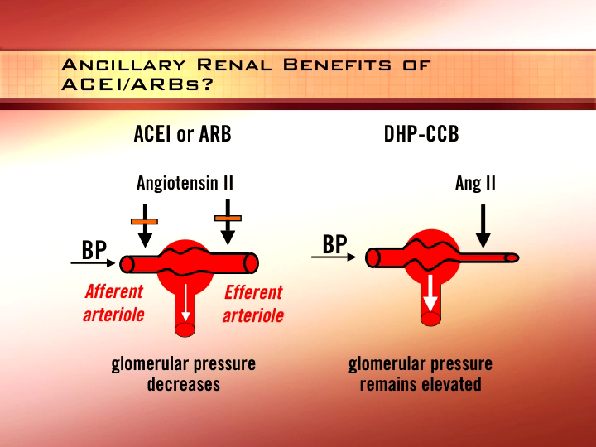
Telmisartán reduce la hiperfiltración renal inducida por amlodipino
Amlodipino
Amlodipino + telmisartán
Canales de Ca
de tipo L
Angiotensina II
Canales de Ca
de tipo L
Arteriola
aferente
Arteriola
eferente
Mayor
Presión glomerular
y filtración
Menor
Presión glomerular
y filtración
Peti-Peterdi; Abstract ESC 2010 (presentado).
Notes:
Esta diapositiva ilustra cómo telmisartán dilata tanto las arteriolas aferentes como las eferentes y, por lo tanto, disminuye la presión glomerular y, consecuentemente, la proteinuria.¹
La reducción de la proteinuria está correlacionada con la progresión de la enfermedad renal. Numerosos estudios sugieren que los BCC-DHP y los BCC no DHP poseen efectos antiproteinúricos diferentes. Se han observado unas reducciones uniformemente mayores de la proteinuria con el uso de los BCC no DHP en comparación con los BCC-DHP, a pesar de no existir diferencias significativas en la reducción de la PA o la presencia de la diabetes.¹
Los BCC de tipo L (especialmente la subclase DHP, en la que se incluyen nifedipino y amlodipino):
Aumentan la proteinuria (~2%) en pacientes hipertensos con o sin diabetes ¹
Deben considerarse con precaución en pacientes con enfermedad renal que presenten proteinuria ²⁻³
Bibliografía
Bakris G, et al. Differential effects of calcium antagonist subclasses on markers of nephropathy progression. Kidney Int. 2004;65:1991–2002.
The CARI Guidelines – Caring for Australasians with Renal Impairment.
Scottish Intercollegiate Guidelines Network (SIGN).

Slide 15
Telmisartán es el más estudiado entre los ARA en ensayos con morbimortalidad como criterio principal de valoración
51.878
44.264
Número de pacientes
19.335
12.565
6.405
4.449
1.405
Epro-
sartán
Olme-sartán
Irbe-
sartán
Cande-
sartán
Lo-
sartán
Val-
sartán
Telmi-
sartán
MOSES1
ROADMAP2
IRMA ^{II3}
SCOPE⁶
RENAAL⁸
Val-HeFT¹²
TRANSCEND^{®16}
IDNT4
CHARM⁷
ELITE II⁹
NAVIGATOR¹³
PRoFESS^{®16}
I-Preserve5
OPTIMAAL¹⁰
VALIANT¹⁴
ONTARGET^{®16}
LIFE11
VALUE¹⁵
1. Schrader et al. Stroke. 2005;36:1218-1226; 2. http://www.roadmapstudy.org/resident.aspx; 3. Parving et al. N Engl J Med. 2001;345:870-878; 4. Lewis et al. N Engl J Med. 2001;345:851-860; 5. Carson et al. J Card Fail. 2005;11:576-585; 6. Papademetriou et al. J Am Coll Cardiol. 2004;44:1175-1180; 7. www.atacand.com; 8. Brenner et al. N Engl J Med. 2001;345:861-869; 9. Pitt et al. Lancet. 2000;355:1582-1587; 10. Dickstein et al. Lancet. 2002;360:752-760; 11. Dahlof et al. Lancet. 2002;359:955-1003; 12. Cohn et al. N Engl J Med. 2001;345:1667-1675; 13. www.novartis.com; 14. Pfeffer et al. N Engl J Med. 2003;349:1893-1906; 15. Julius et al. Lancet. 2004;363:2022-2031; 15. www.ontarget-micardis.com.
Notes:
Esta diapositiva muestra, los ensayos clínicos con otros ARA frente a los ensayos clínicos de referencia con telmisartán, que contaron con la participación de unos 52.000 pacientes, un número mayor que cualquier otro programa de ensayos con ARA.¹⁻³
Los ensayos con telmisartán son:
ONTARGET®: investigó los efectos de telmisartán, ramipril y la combinación de los dos fármacos en 25.620 pacientes con enfermedad vascular o diabetes de alto riesgo. El criterio principal de valoración combinado fue la muerte por causas CV, IM, ictus u hospitalización por insuficiencia cardíaca.
TRANSCEND ®: investigó los efectos de 80 mg/día de telmisartán en 5.926 pacientes con intolerancia a los IECA con enfermedades CV o diabetes con daño en los órganos diana. El criterio principal de valoración combinado fue la muerte por causas CV, IM, ictus u hospitalización por insuficiencia cardíaca.
PRoFESS®: investigó los efectos del tratamiento con telmisartán en 20.332 pacientes que habían sufrido recientemente un ictus isquémico. El criterio de valoración principal fue el ictus recurrente.
Bibliografía
The ONTARGET® Investigators. Telmisartan, ramipril, or both in patients at high risk for vascular events. N Engl J Med. 2008;358:1547-1559.
The TRANSCEND® Investigators. Effects of the angiotensin-receptor blocker telmisartan on cardiovascular events in high-risk patients intolerant to angiotensin-converting enzyme inhibitors: a randomized controlled trial. Lancet. 2008;372:1174-1183.
Yusuf S, et al. Telmisartan to prevent recurrent stroke and cardiovascular events. N Engl J Med. 2008;359:1225-1237.

Slide 16

Resultados en MAPA
White, et al.
LittleJohn III, et al.
Notes:
16

Slide 17
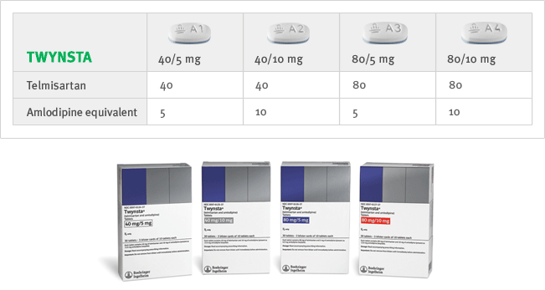
Los perfiles de MAPA muestran que la potencia de MICARDIS DUO se mantiene durante 24 horas completas
La combinación de telmisartán/amlodipino presenta un perfil de MAPA de 24 horas uniformemente superior, en comparación con los obtenidos con la monoterapia (para las dosis de T40/A5–A10)^{1,2}
PAS media
PAD media
PAS media
PAD media
PAS media
PAD media
PAS media
PAD media
1. Littlejohn TW III, et al. J Hypertens 2008;26(Suppl 1):S494.
2. White WB, et al. Blood Press Monit 2010;15:205–212.
Notes:
Estos datos proceden de un estudio de diseño factorial 4x4 en pacientes con PAD basal ≥ 95 mmHg y ≤ 119 mmHg. De los 1461 pacientes incluidos en el estudio, se dispuso de los datos de MAPA de 24 horas de 562 pacientes.^{1,2}
Estos datos confirman que el uso combinado de telmisartán y amlodipino ofrece potentes reducciones de la PA en todo el intervalo de dosis de 24 horas.^{1,2}
Bibliografía:
Littlejohn TW III, et al. Combination therapies of telmisartan and amlodipine are effective at lowering 24-hour BP: Findings of an ABPM sub-study in hypertensive patients. J Hypertens 2008;26(Suppl 1):S494.
White WB, Littlejohn TW, Majul CR, et al. Effects of telmisartan and amlodipine in combination on ambulatory blood pressure in stages 1-2 hypertension. Blood Press Monit 2010;15:205–212.

Slide 18



Los perfiles de MAPA muestran que la potencia de MICARDIS DUO se mantiene durante 24 horas completas
PAS media (mmHg) con MICARDIS DUO 40/5 mg
La combinación de telmisartán/amlodipino presenta un perfil de MAPA de 24 horas uniformemente superior, en comparación con los obtenidos con la monoterapia (para las dosis de T40/A5–A10)^{1,2}
PAS media
PAD media
PAS media (mmHg)
PAS media
PAD media
PAS media
PAD media
Tiempo desde la dosis (horas)
PAS media
PAD media
Criterios de la AHA: objetivo recomendado de PA de 24 horas: <130/80 mmHg
Littlejohn TW III, et al. J Hypertens 2008;26(Suppl 1):S494.
White WB, et al. Blood Press Monit 2010;15:205–212.
1. Littlejohn TW III, et al. J Hypertens 2008;26(Suppl 1):S494.
2. White WB, et al. Blood Press Monit 2010;15:205–212.
Notes:
Estos datos proceden de un estudio de diseño factorial 4x4 en pacientes con PAD basal ≥ 95 mmHg y ≤ 119 mmHg. De los 1461 pacientes incluidos en el estudio, se dispuso de los datos de MAPA de 24 horas de 562 pacientes.^{1,2}
Estos datos confirman que el uso combinado de telmisartán y amlodipino ofrece potentes reducciones de la PA en todo el intervalo de dosis de 24 horas.^{1,2}
Bibliografía:
Littlejohn TW III, et al. Combination therapies of telmisartan and amlodipine are effective at lowering 24-hour BP: Findings of an ABPM sub-study in hypertensive patients. J Hypertens 2008;26(Suppl 1):S494.
White WB, Littlejohn TW, Majul CR, et al. Effects of telmisartan and amlodipine in combination on ambulatory blood pressure in stages 1-2 hypertension. Blood Press Monit 2010;15:205–212.

Slide 19

Los perfiles de MAPA muestran que la potencia de MICARDIS DUO se mantiene durante 24 horas completas
PAD media (mmHg) con MICARDIS DUO 40/5 mg
El Dr. Adrian JB Brady sobre el control de la PA durante 24 horas con telmisartán y el tratamiento combinado relacionado
La combinación de telmisartán/amlodipino presenta un perfil de MAPA de 24 horas uniformemente superior, en comparación con los obtenidos con la monoterapia (para las dosis de T40/A5–A10)^{1,2}
Haga clic en cada uno de los botones para ver los resultados
PAS media
PAD media
PAD media (mmHg)
PAS media
PAD media
PAS media
PAD media
Tiempo desde la dosis (horas)
PAS media
PAD media
Criterios de la AHA: objetivo recomendado de PA de 24 horas: < 130/80 mmHg
Littlejohn TW III, et al. J Hypertens 2008;26(Suppl 1):S494.
White WB, et al. Blood Press Monit 2010;15:205–212.
1. Littlejohn TW III, et al. J Hypertens 2008;26(Suppl 1):S494.
2. White WB, et al. Blood Press Monit 2010;15:205–212.
Notes:
Estos datos proceden de un estudio de diseño factorial 4x4 en pacientes con PAD basal ≥ 95 mmHg y ≤ 119 mmHg. De los 1461 pacientes incluidos en el estudio, se dispuso de los datos de MAPA de 24 horas de 562 pacientes.^{1,2}
Estos datos confirman que el uso combinado de telmisartán y amlodipino ofrece potentes reducciones de la PA en todo el intervalo de dosis de 24 horas.^{1,2}
Bibliografía:
Littlejohn TW III, et al. Combination therapies of telmisartan and amlodipine are effective at lowering 24-hour BP: Findings of an ABPM sub-study in hypertensive patients. J Hypertens 2008;26(Suppl 1):S494.
White WB, Littlejohn TW, Majul CR, et al. Effects of telmisartan and amlodipine in combination on ambulatory blood pressure in stages 1-2 hypertension. Blood Press Monit 2010;15:205–212.

Slide 20
Los perfiles de MAPA muestran que la potencia de MICARDIS DUO se mantiene durante 24 horas completas
PAS media (mmHg) con MICARDIS DUO 40/10 mg
El Dr. Adrian JB Brady sobre el control de la PA durante 24 horas con telmisartán y el tratamiento combinado relacionado
La combinación de telmisartán/amlodipino presenta un perfil de MAPA de 24 horas uniformemente superior, en comparación con los obtenidos con la monoterapia (para las dosis de T40/A5–A10)^{1,2}
Haga clic en cada uno de los botones para ver los resultados
150
Placebo
A10
T40
T40/A10
PAS media
PAD media
140
PAS media (mmHg)
130
PAS media
PAD media
120
110
PAS media
PAD media
1
3
5
7
9
11
13
15
17
19
21
23
Tiempo desde la dosis (horas)
PAS media
PAD media
Criterios de la AHA: objetivo recomendado de PA de 24 horas: <130/80 mmHg
Littlejohn TW III, et al. J Hypertens 2008;26(Suppl 1):S494.
White WB, et al. Blood Press Monit 2010;15:205–212.
1. Littlejohn TW III, et al. J Hypertens 2008;26(Suppl 1):S494.
2. White WB, et al. Blood Press Monit 2010;15:205–212.
Notes:
Estos datos proceden de un estudio de diseño factorial 4x4 en pacientes con PAD basal ≥ 95 mmHg y ≤ 119 mmHg. De los 1461 pacientes incluidos en el estudio, se dispuso de los datos de MAPA de 24 horas de 562 pacientes.^{1,2}
Estos datos confirman que el uso combinado de telmisartán y amlodipino ofrece potentes reducciones de la PA en todo el intervalo de dosis de 24 horas.^{1,2}
Bibliografía:
Littlejohn TW III, et al. Combination therapies of telmisartan and amlodipine are effective at lowering 24-hour BP: Findings of an ABPM sub-study in hypertensive patients. J Hypertens 2008;26(Suppl 1):S494.
White WB, Littlejohn TW, Majul CR, et al. Effects of telmisartan and amlodipine in combination on ambulatory blood pressure in stages 1-2 hypertension. Blood Press Monit 2010;15:205–212.

Slide 21
Los perfiles de MAPA muestran que la potencia de MICARDIS DUO se mantiene durante 24 horas completas
PAD media (mmHg) con MICARDIS DUO 40/10 mg
El Dr. Adrian JB Brady sobre el control de la PA durante 24 horas con telmisartán y el tratamiento combinado relacionado
La combinación de telmisartán/amlodipino presenta un perfil de MAPA de 24 horas uniformemente superior, en comparación con los obtenidos con la monoterapia (para las dosis de T40/A5–A10)^{1,2}
Haga clic en cada uno de los botones para ver los resultados
PAS media
PAD media
PAD media (mmHg)
PAS media
PAD media
PAS media
PAD media
Tiempo desde la dosis (horas)
PAS media
PAD media
Criterios de la AHA: objetivo recomendado de PA de 24 horas: < 130/80 mmHg
Littlejohn TW III, et al. J Hypertens 2008;26(Suppl 1):S494.
White WB, et al. Blood Press Monit 2010;15:205–212.
1. Littlejohn TW III, et al. J Hypertens 2008;26(Suppl 1):S494.
2. White WB, et al. Blood Press Monit 2010;15:205–212.
Notes:
Estos datos proceden de un estudio de diseño factorial 4x4 en pacientes con PAD basal ≥ 95 mmHg y ≤ 119 mmHg. De los 1461 pacientes incluidos en el estudio, se dispuso de los datos de MAPA de 24 horas de 562 pacientes.^{1,2}
Estos datos confirman que el uso combinado de telmisartán y amlodipino ofrece potentes reducciones de la PA en todo el intervalo de dosis de 24 horas.^{1,2}
Bibliografía:
Littlejohn TW III, et al. Combination therapies of telmisartan and amlodipine are effective at lowering 24-hour BP: Findings of an ABPM sub-study in hypertensive patients. J Hypertens 2008;26(Suppl 1):S494.
White WB, Littlejohn TW, Majul CR, et al. Effects of telmisartan and amlodipine in combination on ambulatory blood pressure in stages 1-2 hypertension. Blood Press Monit 2010;15:205–212.

Slide 22
Los perfiles de MAPA muestran que la potencia de MICARDIS DUO se mantiene durante 24 horas completas
PAS media (mmHg) con MICARDIS DUO 80/5 mg
El Dr. Adrian JB Brady sobre el control de la PA durante 24 horas con telmisartán y el tratamiento combinado relacionado
La combinación de telmisartán/amlodipino presenta un perfil de MAPA de 24 horas uniformemente superior, en comparación con los obtenidos con la monoterapia (para las dosis de T40/A5–A10)^{1,2}
Haga clic en cada uno de los botones para ver los resultados
PAS media
PAD media
PAS media (mmHg)
PAS media
PAD media
PAS media
PAD media
Tiempo desde la dosis (horas)
PAS media
PAD media
Criterios de la AHA: objetivo recomendado de PA de 24 horas: <130/80 mmHg
Littlejohn TW III, et al. J Hypertens 2008;26(Suppl 1):S494.
White WB, et al. Blood Press Monit 2010;15:205–212.
1. Littlejohn TW III, et al. J Hypertens 2008;26(Suppl 1):S494.
2. White WB, et al. Blood Press Monit 2010;15:205–212.
Notes:
Estos datos proceden de un estudio de diseño factorial 4x4 en pacientes con PAD basal ≥ 95 mmHg y ≤ 119 mmHg. De los 1461 pacientes incluidos en el estudio, se dispuso de los datos de MAPA de 24 horas de 562 pacientes.^{1,2}
Estos datos confirman que el uso combinado de telmisartán y amlodipino ofrece potentes reducciones de la PA en todo el intervalo de dosis de 24 horas.^{1,2}
Bibliografía:
Littlejohn TW III, et al. Combination therapies of telmisartan and amlodipine are effective at lowering 24-hour BP: Findings of an ABPM sub-study in hypertensive patients. J Hypertens 2008;26(Suppl 1):S494.
White WB, Littlejohn TW, Majul CR, et al. Effects of telmisartan and amlodipine in combination on ambulatory blood pressure in stages 1-2 hypertension. Blood Press Monit 2010;15:205–212.

Slide 23
Los perfiles de MAPA muestran que la potencia de MICARDIS DUO se mantiene durante 24 horas completas
PAD media (mmHg) con MICARDIS DUO 80/5 mg
El Dr. Adrian JB Brady sobre el control de la PA durante 24 horas con telmisartán y el tratamiento combinado relacionado
La combinación de telmisartán/amlodipino presenta un perfil de MAPA de 24 horas uniformemente superior, en comparación con los obtenidos con la monoterapia (para las dosis de T40/A5–A10)^{1,2}
Haga clic en cada uno de los botones para ver los resultados
PAS media
PAD media
PAD media (mmHg)
PAS media
PAD media
PAS media
PAD media
Tiempo desde la dosis (horas)
PAS media
PAD media
Criterios de la AHA: objetivo recomendado de PA de 24 horas: < 130/80 mmHg
Littlejohn TW III, et al. J Hypertens 2008;26(Suppl 1):S494.
White WB, et al. Blood Press Monit 2010;15:205–212.
1. Littlejohn TW III, et al. J Hypertens 2008;26(Suppl 1):S494.
2. White WB, et al. Blood Press Monit 2010;15:205–212.
Notes:
Estos datos proceden de un estudio de diseño factorial 4x4 en pacientes con PAD basal ≥ 95 mmHg y ≤ 119 mmHg. De los 1461 pacientes incluidos en el estudio, se dispuso de los datos de MAPA de 24 horas de 562 pacientes.^{1,2}
Estos datos confirman que el uso combinado de telmisartán y amlodipino ofrece potentes reducciones de la PA en todo el intervalo de dosis de 24 horas.^{1,2}
Bibliografía:
Littlejohn TW III, et al. Combination therapies of telmisartan and amlodipine are effective at lowering 24-hour BP: Findings of an ABPM sub-study in hypertensive patients. J Hypertens 2008;26(Suppl 1):S494.
White WB, Littlejohn TW, Majul CR, et al. Effects of telmisartan and amlodipine in combination on ambulatory blood pressure in stages 1-2 hypertension. Blood Press Monit 2010;15:205–212.

Slide 24
Los perfiles de MAPA muestran que la potencia de MICARDIS DUO se mantiene durante 24 horas completas
PAS media (mmHg) con MICARDIS DUO 80/10 mg
El Dr. Adrian JB Brady sobre el control de la PA durante 24 horas con telmisartán y el tratamiento combinado relacionado
La combinación de telmisartán/amlodipino presenta un perfil de MAPA de 24 horas uniformemente superior, en comparación con los obtenidos con la monoterapia (para las dosis de T40/A5–A10)^{1,2}
Haga clic en cada uno de los botones para ver los resultados
PAS media
PAD media
PAS media (mmHg)
PAS media
PAD media
PAS media
PAD media
Tiempo desde la dosis (horas)
PAS media
PAD media
Criterios de la AHA: objetivo recomendado de PA de 24 horas: < 130/80 mmHg
Littlejohn TW III, et al. J Hypertens 2008;26(Suppl 1):S494.
White WB, et al. Blood Press Monit 2010;15:205–212.
1. Littlejohn TW III, et al. J Hypertens 2008;26(Suppl 1):S494.
2. White WB, et al. Blood Press Monit 2010;15:205–212.
Notes:
Estos datos proceden de un estudio de diseño factorial 4x4 en pacientes con PAD basal ≥ 95 mmHg y ≤ 119 mmHg. De los 1461 pacientes incluidos en el estudio, se dispuso de los datos de MAPA de 24 horas de 562 pacientes.^{1,2}
Estos datos confirman que el uso combinado de telmisartán y amlodipino ofrece potentes reducciones de la PA en todo el intervalo de dosis de 24 horas.^{1,2}
Bibliografía:
Littlejohn TW III, et al. Combination therapies of telmisartan and amlodipine are effective at lowering 24-hour BP: Findings of an ABPM sub-study in hypertensive patients. J Hypertens 2008;26(Suppl 1):S494.
White WB, Littlejohn TW, Majul CR, et al. Effects of telmisartan and amlodipine in combination on ambulatory blood pressure in stages 1-2 hypertension. Blood Press Monit 2010;15:205–212.

Slide 25
Los perfiles de MAPA muestran que la potencia de MICARDIS DUO se mantiene durante 24 horas completas
PAD media (mmHg) con MICARDIS DUO 80/10 mg
El Dr. Adrian JB Brady sobre el control de la PA durante 24 horas con telmisartán y el tratamiento combinado relacionado
La combinación de telmisartán/amlodipino presenta un perfil de MAPA de 24 horas uniformemente superior, en comparación con los obtenidos con la monoterapia (para las dosis de T40/A5–A10)^{1,2}
Haga clic en cada uno de los botones para ver los resultados
PAS media
PAD media
PAD media (mmHg)
PAS media
PAD media
PAS media
PAD media
Tiempo desde la dosis (horas)
PAS media
PAD media
Criterios de la AHA: objetivo recomendado de PA de 24 horas: <130/80 mmHg
Littlejohn TW III, et al. J Hypertens 2008;26(Suppl 1):S494.
White WB, et al. Blood Press Monit 2010;15:205–212.
1. Littlejohn TW III, et al. J Hypertens 2008;26(Suppl 1):S494.
2. White WB, et al. Blood Press Monit 2010;15:205–212.
Notes:
Estos datos proceden de un estudio de diseño factorial 4x4 en pacientes con PAD basal ≥ 95 mmHg y ≤ 119 mmHg. De los 1461 pacientes incluidos en el estudio, se dispuso de los datos de MAPA de 24 horas de 562 pacientes.^{1,2}
Estos datos confirman que el uso combinado de telmisartán y amlodipino ofrece potentes reducciones de la PA en todo el intervalo de dosis de 24 horas.^{1,2}
Bibliografía:
Littlejohn TW III, et al. Combination therapies of telmisartan and amlodipine are effective at lowering 24-hour BP: Findings of an ABPM sub-study in hypertensive patients. J Hypertens 2008;26(Suppl 1):S494.
White WB, Littlejohn TW, Majul CR, et al. Effects of telmisartan and amlodipine in combination on ambulatory blood pressure in stages 1-2 hypertension. Blood Press Monit 2010;15:205–212.

Slide 26
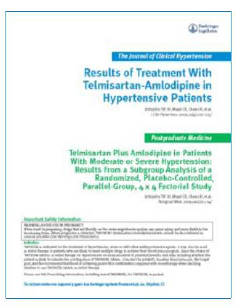
Estudio LittleJohn III
Comprendiendo y analizando el Ensayo clínico
Título: Resultados del Tratamiento con Telmisartán-Amlodipino en pacientes Hipertensos
  Publicado en: Journal of Clinical Hypertension
  Autor: Dr. Thomas LittleJohn III, et al.
  Fecha: Abril del 2009
Notes:
26

Slide 27
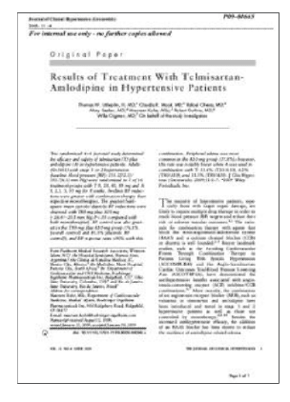

Agenda
Generalidades
Objetivo General
Diseño del Estudio
  Criterios de Inclusión y Exclusión
  Brazos de estudio
  Objetivo primario y secundario
  Aleatorización de pacientes y características
Resultados
Perfil de Seguridad
  Edema Periférico
Conclusiones
Notes:
27

Slide 28
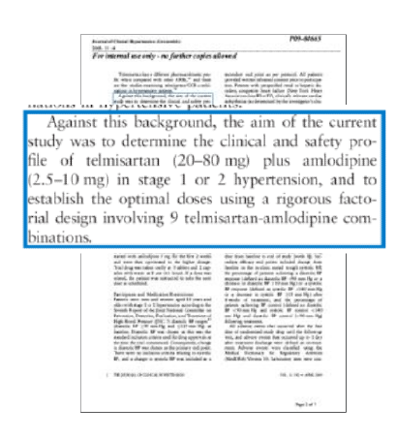
Objetivo General
El objetivo del estudio fue determinar la eficacia y seguridad de Telmisartán (20-80mg) en pacientes con Hipertensión Grado 1 y 2
El estudio también se enfocó a buscar la dosis óptima, utilizando 9 combinaciones de telmisartán + amlodipino.

Slide 29
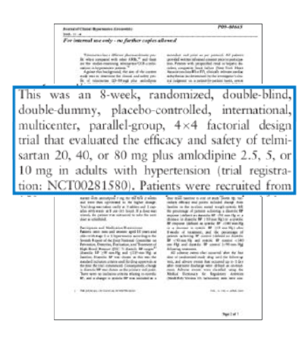
Diseño del Estudio
Estudio de 8 semanas, aleatorizado, doble ciego, doble simulación, controlado con placebo, internacional*, grupo paralelo y diseño factorial 4 x 4.
Evaluó la eficacia y seguridad de telmisartán 20, 40 u 80 mg/día + amlodipino 2.5, 5 o 10mg/día en adultos con Hipertensión
Investigadores Principales
* EUA, Sudáfrica, Argentina, México, Brasil

Slide 30
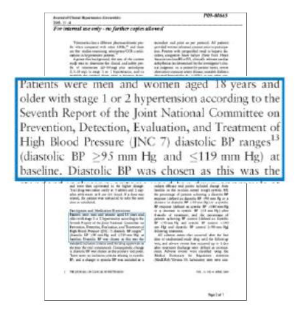

Criterios de Inclusión
Hombres y mujeres a partir de los 18 años de edad con Hipertensión Grado 1-2 definida por la JNC 7 como una TA diastólica** > 95mm/Hg y < 119 mm/Hg
**

Slide 31
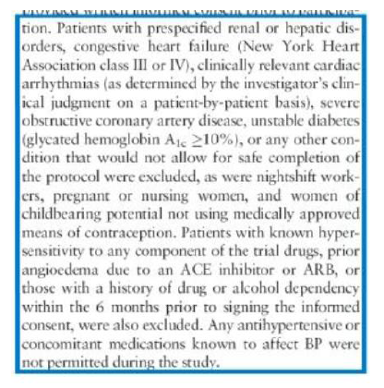
Criterios de Exclusión
Daño hepático o renal preexistente
Insuficiencia Cardíaca Congestiva
Arritmias clínicamente relevantes (Sintomáticas)
Enfermedad arterial coronaria
Diabetes descontrolada (A1c > 10%)

Slide 32
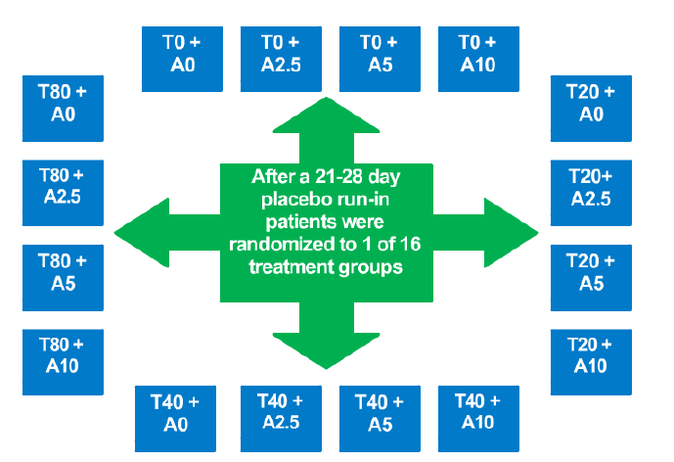
Brazos de Estudio
Después de 28 días con placebo, se aleatorizo a los pacientes en 1 de los 16 grupos de estudio
A10= Primero 2 semanas con A5

Slide 33
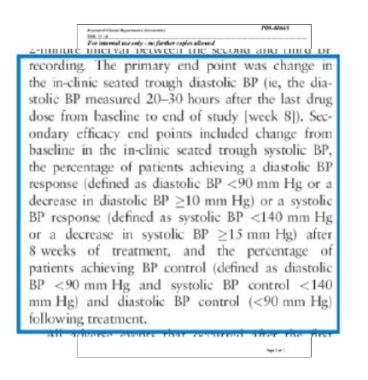
Objetivo Primario y Secundario
El objetivo primario fue el cambio de TA diastólica con el paciente en reposo y evaluar la eficacia de terapia combinada (T+A) en pacientes obesos.
Objetivos Secundarios:
  Cambios de la TA diastólica basal con paciente en reposo
  Pacientes que lograron respuesta al tratamientotanto en TA sistólica como diastólica en un período de 8 semanas
  Porcentaje de pacientes que lograron cifras meta en la TA y en la TA diastólica posterior al tratamiento.

Slide 34
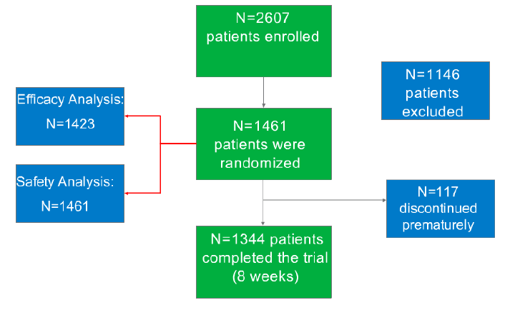
¿Cómo se aleatorizó a los pacientes?
¡¡El 54% de los pacientes eran obesos !! IMC > 30

Slide 35
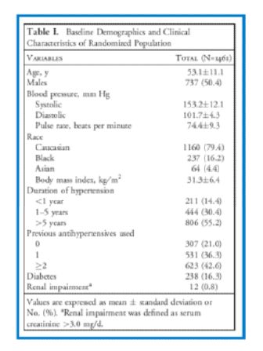
Características de los pacientes
Edad Promedio: 53 años
Caucásicos: 79.4%
Hombres: 50.4%
Diabéticos: 16.3%
TA Basal: 153/102 mmHg
Porcentaje de pacientes que habían tomado medicamentos antihipertensivos anteriormente:
  0: 21%
  1: 36%
  > 2: 43%

Slide 36
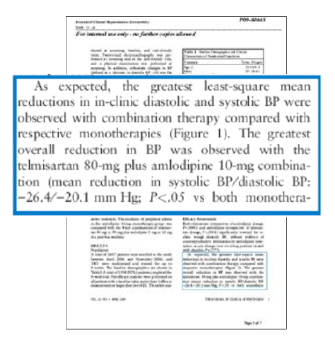
Resultados (1)
Las reducciones más significativas de TA se observaron en los grupos que tenían terapia combinada.
La reducción más importante (TA = Sis/Dia) fue en el grupo de 80 + 10 mg (Telmi + Amlo) (26.4/20.1 mmHg). P<.05 estadísticamente significativo.

Slide 37
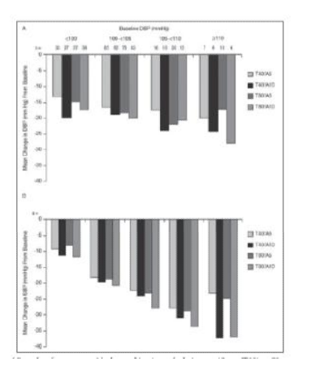
Resultados (2)
4 combinaciones CLAVE demostraron reducciones consistentes de la TA; Incluso en pacientes con cifras elevadas de la PAS (Presión Arterial Sistólica basal)
  40+ 5 mg
  40 + 10 mg
  80 + 5 mg
  80 + 10 mg
Telmisartán 40 mg + Amlodipino 10 mg y Telmisartán 80 mg + Amlodipingo 10 mg demostraron reducciones diastólicas mayores a 20 mmHg y sistólicas mayores a 30 mmHg, en aquellos pacientes que tenían las mediciones basales más elevadas.

Slide 38
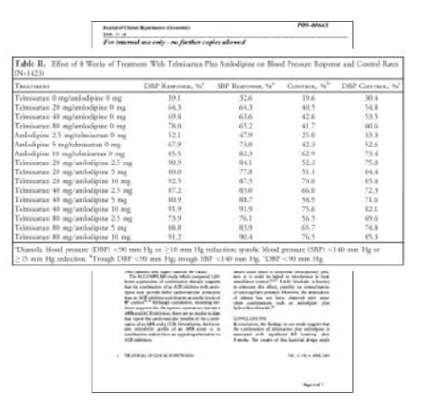
Resultados (3)
Mas del 50 % de los pacientes que utilizaron terapia combinada llegaron a cifras meta en la TA
El 76.5% de los pacientes en el grupo de 80 + 10 mg alcanzaron cifras objetivo en la TA (PAS/PAD) y el 85.3% en la PAD.
El 91.9% (PAD y PAS) de los pacientes en el grupo de 40 + 10 mg, tuvo respuesta al tratamiento y el 91.2% y 90.4% (PAD y PAS) en el grupo 80 + 10

Slide 39
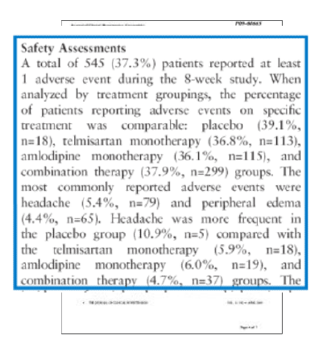

Perfil de Seguridad - General
El porcentaje de pacientes que reportaron efectos adversos de cualquier tipo fue similar en todos los grupos
  Placebo: 39.1%
  Telmisartán mono: 36.8%
  Amlodipino mono: 36.1%
  Terapia combinada: 37.9%
El efecto adverso más común fue cefalea y edema: 5.4% y 4.4% respectivamente
Cefalea fue más frecuente en el grupo de Placebo: 10.9%

Slide 40
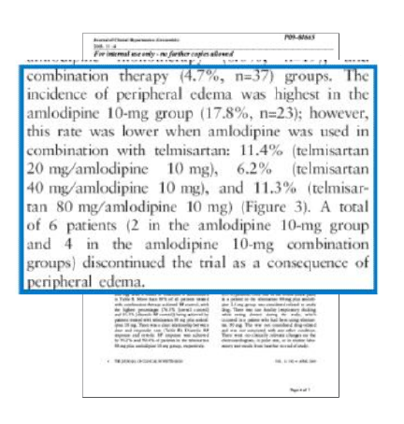
Perfil de Seguridad – Edema Periférico
La mayor incidencia se observó en el grupo de Amlodipino 10 mg monoterapia: 17.8%
La incidencia fue mucho menor con el uso de terapia combinada:
  T20 + A10:11.4%
  T40 + A10: 6.2%
  T80 + A10: 11.3%
Solo 6 pacientes discontinuaron el tratamiento a causa de este efecto adverso.

Slide 41
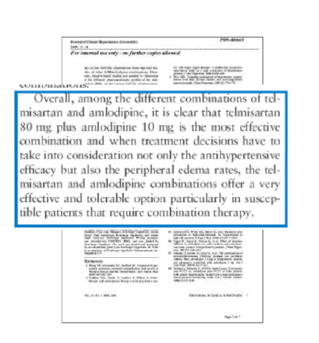
Conclusiones
Con la combinación de Telmisartán + Amlodipino en todas las posologías estudiadas la mayoría de los pacientes (>70%) alcanzan cifras adecuadas de TA.
Se concluyó que Telmisartán 80mg + Amlodipino 10mg es la combinación más efectiva de los 16 grupos estudiados.
Esta combinación es efectiva y segura para el tratamiento de pacientes que requieren terapia combinada

Slide 42
Estudio TEAMSTA-5
Combinación de dosis fijas de Telmisartan/Amlodipino en pacientes sin respuesta con Amlodipino 5 mg
Publicación
Abstracts & Posters
Publicatión Futura
Neldam et al (Artículo Original - Completo)

Slide 43
Introducción
Grandes estudios sugieren que más del 50% de los pacientes hipertensos y en tratamiento con Amlodipino 5 mg, no tienen un buen control de sus cifras tensionales.^{1,2}
Escalar la dosis a 10 mg, puede mejorar la respuesta al tratamiento pero también aumenta la incidencia de efectos adversos como el edema periférico, lo que reduce el apego al tratamiento
Una buena alternativa en aquellos pacientes “Non – responders” es utilizar terapia combinada, añadiendo un antihipertensivo con un mecanismo de acción complementario, como Micardis³
1. Dahlöf B, et al. J Hypertens 1997;15:1327—1335; 2. Phillips RA, et al. J Clin Hypertens 2003;5:17—23;
3. Neutel, Smith. J Clin Hypertens 2003;5:127—132.

Slide 44
Objetivo
Comparar la eficiacia y seguridad de la combinación a dosis fija (SPC) de T + A en una población de pacientes descontrolados y en tratamiento con Amlodipino con 5 mg o escalados a 10 mg.
  T40/A5 vs A5 or A10
  T80/A5 vs A5 or A10

Slide 45
Diseño del estudio
Prospectivo de 8 semanas, con filtro, aleatorizado, doble ciego, control activo (simulación de placebo), multicéntrico y grupo paralelo
Telmisartan 40 mg / amlodipino 5 mg
Amlodipino 5 mg
Telmisartan 80 mg / amlodipino 5 mg
E
R
Open-label run-in
Amlodipino 5 mg
Amlodipino 10 mg
6 sem
8 sem
Muestra de sangre
(Todos los px)
Muestra de sangre y orina
(solo aleatorizados)
Muestra de sangre y orina
(solo aleatorizados)
Sample blood and urine
(randomized patients)

Slide 46
Criterios de Inclusión / Exclusión
Criterios de Inclusión:
Hombres o mujeres ≥ 18 años de edad con hipertensión descontrolada (PAD ≥ 95 mmHg en pacientes tratados y PAD ≥ 100 mmHg en pacientes naïve) que fracasaron al tratamiento con amlodipino 5 mg durante 6 semanas (definido como PAS ≥ 90 mmHg)
Informe consentido firmado.
Criterios de Exclusión
PAD en reposo ≥ 120 mmHg o sospecha de Hipertensión secundaria de cualquier tipo.
Síntomas previos de angioedema durante tratamiento con IECAS o ARA II.
Mujeres embarazadas, lactando o pre-menopáusicas utilizando algún método anticonceptivo.
Cualquier condición clínica que no permita concluir el estudio.
Hipersensibilidad a cualqueira de los componentes de los fármacos.

Slide 47
Objetivos adicionales
Primarios
Cambio de la PAD basal (paciente en reposo).
Prevalencia de edema y efectos adversos.
Objetivos Secundarios:
Cambio de la PAS basal.
Porcentaje de pacientes que llegaron a cifras meta en la PAD y PAS (< 90 mmHg y < 140 mmHg respectívamente)
Porcentaje de pacientes con respuesta al tratamiento (PAS < 90 mmHg o una reducción ≥ 10mmHg) y PAS (< 140 mmHg or una reducción ≥ 15 mmHg)
*goal = control

Slide 48
Distribución de pacientes
Registrados
Elegibles, n = 1,487
Excluídos n = 124
No cumplian criterios de inclusión, n = 101
Se rehusaron a participar, n = 8
Efectos adversos n = 2
Otras razones, n = 13
Tratados con A5 6 semanas
n = 1,363
Excluídos, n = 265
No cumpían criterios de inclusión n = 201
Se rehusaron a participar, n = 15
Efectos adversos n = 36
Otras razones, n = 13
Aleatorizados, n = 1,098
Distribución
Re-distribuídos para intervención, n = 1,098
Recibieron tratamiento, n = 1,097
No recibieron tratamiento n = 1
Seguimiento
Se perdió el seguimiento, n = 1
Se descontinuó el tratamiento, n = 50
Violaciones en protocolo n = 4
Rechazo de consentimiento inf. n = 4
Efectos adversos*, n = 35
Falta de eficacia, n = 3
Otros, n = 4
Análisis
Estudiados, n = 1,057
Excluídos del análisis, n = 40
* El número de pacientes que descontinuaron el tratamiento debido a efectos adversos fue comparable entre los grupos, a excepción de angioedema en dónde los pacientes en el grupo A10 la prevalencia fue mayor.

Slide 49
Características basales
Características Similares en todos los grupos
 | A5 (n = 267) | A10 (n = 276) | T40/A5 (n = 277) | T80/A5 (n = 277)
Edad, años | 54.0 ± 10.6 | 54.3 ± 10.6 | 53.9 ± 11.0 | 54.5 ± 10.2
Sexo (masculino) | 163 (61.0) | 176 (63.8) | 160 (57.8) | 183 (66.1)
PAS Basal, mmHg | 150.5 ± 13.4 | 149.3 ± 12.0 | 150.0 ± 12.5 | 148.6 ± 11.7
PAD Basal, mmHg | 96.4 ± 5.3 | 96.5 ± 4.7 | 96.4 ± 4.9 | 96.5 ± 5.0
Raza
Caucásicos | 207 (77.5) | 213 (77.2) | 213 (76.9) | 216 (78.0)
Asiáticos | 56 (21.0) | 55 (19.9) | 60 (21.7) | 56 (20.2)
Otros | 4 (1.5) | 8 (2.9) | 4 (1.5) | 5 (1.8)
IMC, kg/m² | 29.9 ± 5.2 | 28.6 ± 5.0 | 29.4 ± 5.5 | 29.6 ± 5.5
Duración con HAS
< 1 año | 69 (25.8) | 80 (29.0) | 89 (32.21) | 73 (26.4)
1–5 años | 100 (37.5) | 88 (31.9) | 97 (35.0) | 89 (32.1)
6–10 años | 53 (19.9) | 52 (18.8) | 42 (15.2) | 57 (20.6)
> 10 años | 45 (16.9) | 56 (20.3) | 49 (17.7) | 58 (20.9)
Diabetes concomitante | 24 (9.0) | 24 (8.7) | 32 (11.5) | 18 (6.5)
Tabaquismo
No fumadores | 162 (60.7) | 175 (63.4) | 172 (62.1) | 180 (65.0)
Ex-fumadores | 57 (21.3) | 61 (22.1) | 65 (23.5) | 58 (20.9)
Actualmente fumadores | 48 (18.0) | 40 (14.5) | 40 (14.4) | 39 (14.1)

Slide 50
Reducciones después de 8 semanas
Resultados
A5
A10
T40/A5
T80/A5
A5
A10
T40/A5
T80/A5
n=
255
261
270
271
255
261
270
271
Cambio de la basal (TA) (mmHg)
*
*
**
DBP
SBP
*
PAS
*
**
* p < 0.0001 vs A5 monoterapia ** p < 0.0001 vs A10 monoterapia

Slide 51
Cifras meta después de 8 semanas
Resultados
PAD
PAS
**
*
*
*
*
Porcentaje de pacientes en control (%)
A5
A10
T40/A5
T80/A5
A5
A10
T40/A5
T80/A5
n=
255
261
270
271
255
261
270
271
* p < 0.001 vs A5 ** p = 0.005 vs A10

Slide 52
Respuesta al tratamiento
Resultados
PAD
PAS
**
*
*
*
*
Porcentaje de pacientes con respuesta al TX (%)
A5
A10
T40/A5
T80/A5
A5
A10
T40/A5
T80/A5
n=
255
261
270
271
255
261
270
271
* p < 0.001 vs A5 monoterapia ** p = 0.009 vs A10 monotherapia

Slide 53
Seguridad: Incidencia de Efectos Adversos
Resultados
A5 (n = 267)
A10 (n = 276)
T40/A5 (n = 277)
T80/A5 (n = 277)
Incidencia ce EAs (%)
Somnolencia
Hipotensión
Fatiga
Mareo
Cefalea
Edema Periférico
AEs > 1% incidence in any treatment group (excluding infections/infestations, injury/poisoning and musculoskeletal/connective tissue disorders) were peripheral oedema, headache, dizziness and fatigue (as above) and nausea (1.5% [A5]), vertigo (1.1% [A10] and 1.4% [T40/510]), palpitation (1.4% [T80/A5]), chest pain (1.1% [A5 and T80/A5]), cough (1.1% [T40/A5 and T80/A5]), tachycardia (1.1% [A10]) and hot flush (1.1% [A10])

Slide 54
Incidencia de Edema
Resultados
- 81%**
- 87%**
- 84%**
Incidencia de Edema (%)
*
A5
A10
T40/A5
T80/A5
T/A pooled
n=
267
276
277
277
554
* p < 0.0001

Slide 55
SINTOMAS DE UNA NUEVA ENFERMEDAD LLAMADA SEFUELA
SINTOMAS DE LA N U E V A E N F E R M E D A D “ S E F U E L A “
SI UN CAFÉ EXPRESS TE DA INSOMNIO
SI UNA CERVEZA TE LLEVA DIRECTO AL BAÑO
SI TODO TE PARECE MUY CARO
SI CUALQUIER TONTERIA TE HACE ENFADAR
SI CUALQUIER PEQUEÑO EXCESO TE PROVOCA AUMENTO DE PESO
SI TE LLEGA LA EDAD DE LOS METALES (CABELLO DE PLATA, DIENTES DE ORO, MARCAPAS0S O PROTESIS DE TITANIO)
SI HACES EL AMOR “CASI” TRES VECES POR SEMANA (CASI EL LUNES, CASI EL MIERCOLES Y CASI EL SABADO, ES DECIR NUNCA)
SI LA CARNE TE DA GASTRITIS, EL PIMIENTO TE IRRITA Y EL AJO SE REPITE
SI LA SAL TE SUBE LA TENSION
SI AL CAMARERO LE PIDES UNA MESA LO MAS LEJOS DE LA MUSICA Y DE LA GENTE
SI AL ATARTE LOS CORDONES TE DA DOLOR DE ESPALDA
SI LA TV TE ADORMECE
SI TIENES QUE USAR VARIOS PARES DE GAFAS (DE LEJOS, DE CERCA DE SOL)
SI TE LLAMAN SEÑOR O SEÑORA EN TODOS LADOS
SI TIENES DOLORES CUYA CAUSA ES DESCONOCIDA
SI LLORAS POR CUALQUIER COSA
SI TIENES ESTOS SINTOMAS (CUIDADO) ES UNA PRUEBA IRREFUTABLE QUE TIENES SEFUELA ES DECIR SE - FUE - LA JUVENTUD

Slide 56
¡GRACIAS!

